Slide 1
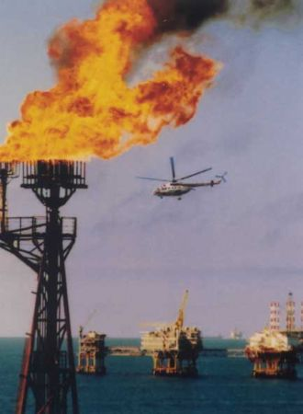
Môn : Địa lí
CÔNG NGHIỆP
Tiếp

Slide 2
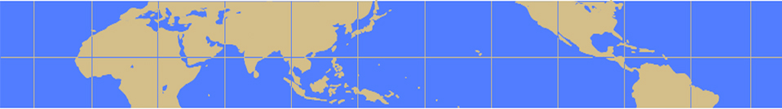

KIỂM TRA BÀI CŨ
1. Nêu đặc điểm và vai trò của ngành công nghiệp nước ta
Nước ta có nhiều ngành công nghiệp tạo ra
nhiều sản phẩm.
Cung cấp máy móc cho sản xuất, các đồ dùng cho
đời sống và xuất khẩu
2. Nêu vai trò của nghề thủ công của nước ta.
Tận dụng lao động, nguyên liệu, tạo ra nhiều sản phẩm phục vụ đời sống, sản xuất và xuất khẩu.

Slide 3
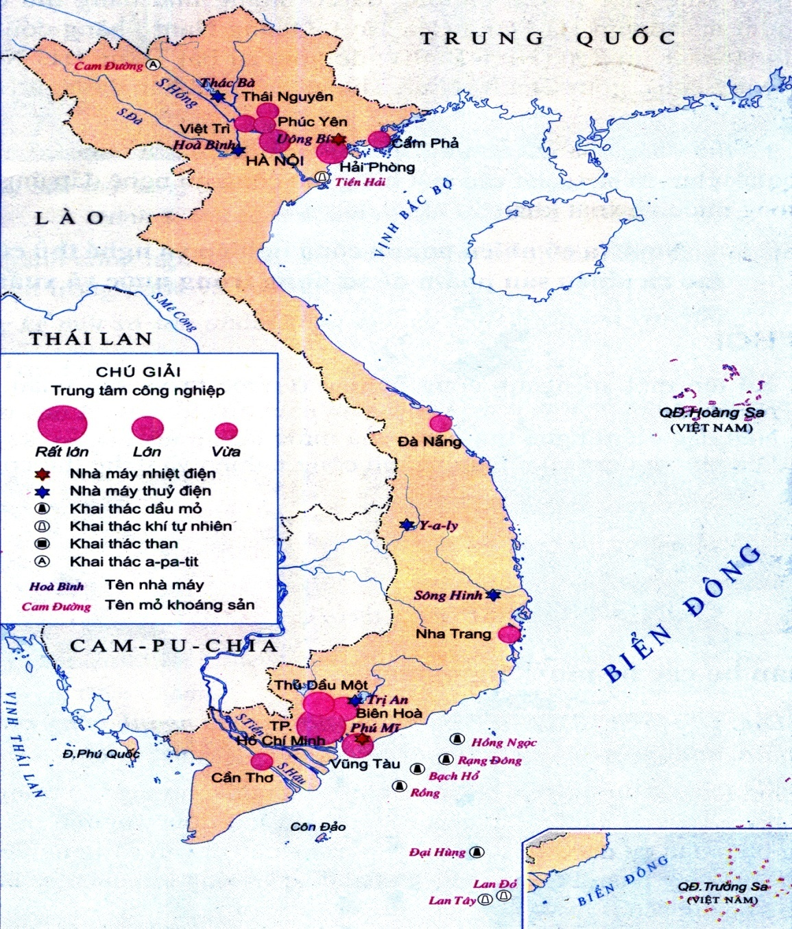
Địa lí
Địa lí
CÔNG NGHIỆP (Tiếp theo)
3) Phân bố các ngành
công nghiệp:
Dựa vào lược đồ sau hãy tìm những nơi có các ngành công nghiệp khai thác:
Tập trung ở đồng bằng và
ven biển.
Than A- pa- tit
thuỷ điện
nhiệt điện
dầu mỏ
Quảng Ninh,
Lào Cai,
Hoà Bình
Trị An, Y- a – ly,
Phả lại, Bà Rịa,
thềm lục địa phía nam nước ta.
Các ngành công nghiệp phân bố chủ yếu ở đâu?

Slide 4
Địa lí
CÔNG NGHIỆP (Tiếp theo)
3) Phân bố các ngành công nghiệp:
Đọc SGK và sắp xếp các ý ở cột A với cột B sao cho đúng
A. Ngành công nghiệp | B. Phân bố
1. Điện ( nhiệt điện) 2. Điện( thuỷ điện) 3. Khai thác khoáng sản 4. Cơ khí, dệt may mặc, thực phẩm | a) Ở nơi có khoáng sản b) Ở nơi gần có than, dầu khí. c) ở nơi có nhiều lao động, nguyên liệu, người mua hàng d) Nơi có nhiều thác ghềnh.

Slide 5

Địa lí
CÔNG NGHIỆP (Tiếp theo)
4) Các trung tâm công nghiệp
lớn của nước ta:
Quan sát lược đồ, hãy cho biết nước ta có những trung tâm công nghiệp lớn nào?
- Các trung tâm công nghiệp lớn: Thành phố Hồ Chí Minh, Hà Nội, Hải phòng, Việt Trì, Thái Nguyên, Cẩm Phả…
Bà Rịa - Vũng Tàu, Biên Hoà, Đồng Nai, Thủ Dầu Một (Bình Dương)...

Slide 6
Địa lí
CÔNG NGHIỆP (Tiếp theo)
4) Các trung tâm công nghiệp lớn của nước ta:
Dựa vào sơ đồ dưới đây em hãy nêu những điều kiện để Thành phố Hồ Chí Minh trở thành trung tâm công nghiệp lớn nhất cả nước.
Trung tâm công nghiệp Thành phố Hồ Chí Minh

Slide 7
Địa lí
CÔNG NGHIỆP (Tiếp theo)
4) Các trung tâm công nghiệp lớn của nước ta:
Điều kiện để Thành phố Hồ Chí Minh trở
thành trung tâm công nghiệp lớn nhất cả nước.
Ở gần vùng có nhiều lương thực, thực phẩm
Giao thông thuận lợi
Trung tâm văn hóa, khoa học kỹ thuật
Trung tâm công nghiệp Thành phố Hồ Chí Minh
Dân cư đông đúc, người lao động có trình độ cao
Đầu tư nước
ngoài

Slide 8
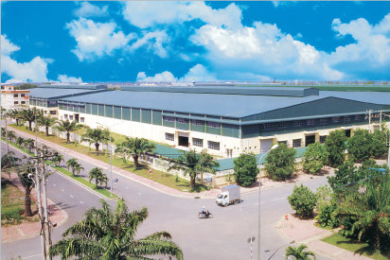
Địa lí
CÔNG NGHIỆP (Tiếp theo)
Bài học
Công nghiệp khai thác khoáng sản phân bố ở những nơi có các mỏ khoáng sản. Các ngành công nghiệp khác của nước ta phân bố chủ yếu ở các vùng đồng bằng và ven biển. Nước ta có nhiều trung tâm công nghiệp. Thành phố Hồ Chí Minh là trung tâm công nghiệp lớn nhất cả nước.

Slide 9






1 0

